Slide 1







BIBLIOTECA ȘCOLII GIMNAZIALE NR. 28 - GALAȚI
Regulament
împrumut carte
din biblioteca școlară

Slide 2



,,O carte este un prieten care nu te va dezamăgi niciodată”.
Oscar Wilde

Slide 3


Dreptul de a frecventa biblioteca îl au elevii, cadrele didactice și personalul angajat al școlii;
Accesul în bibliotecă este permis pentru activitatățile de împrumut/restituire și lectură a cărților, pentru elevii claselor II-VIII și personalul școlii;
Este interzis accesul elevilor în alte zone decât cea în care se află cărțile pentru împrumut;
1
2
3

Slide 4


4
6
Se recomandă ca activitatea de împrumut/restituire să se desfășoare la începutul/sfârșitul orelor de curs;
5
Prin semnarea documentelor de înscriere cititorul recunoaște obligațiile ce îi revin, angajându-se la respectarea acestora;
Înscrierea cititorilor se face anual;

Slide 5
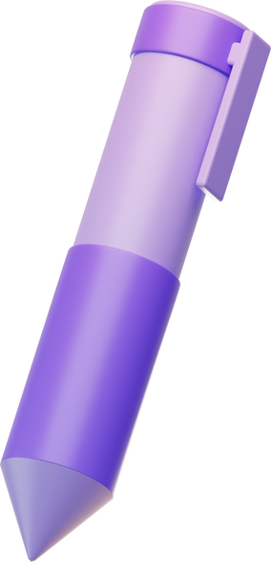


7
9
Cititorul poate împrumuta de fiecare dată cărți și este obligat a le înapoia la termenul fixat;
8
Cititorul va cerceta cărțile la primire semnalând orice deteriorare, fiind obligat să le restituie în aceeași stare;
Termenul de restituire este de 7 zile cu dreptul de prelungire până la 14 zile;

Slide 6
11
10
Cărțile pierdute sau deteriorate vor fi înlocuite cu exemplare similare din punct de vedere al titlului/autorului/editurii;
12
Elevii nu au voie să facă însemnări cu instrumente de scris pe cărțile împrumutate sau să îndoaie colțurile paginilor;
Utilizatorii nu au voie să rupă pagini, să decupeze imagini sau să deterioreze cartea împrumutată;

Slide 7
13
14
15
Elevii vin la bibliotecă doar cu acordul cadrului didactic sau al părintelui;
Nu este permis accesul elevilor în bibliotecă, cu alimente. Prin excepție, pot veni cu sticla cu apă, pe care o vor depozita într-un loc special;
În bibliotecă, nu este permis accesul elevilor cu telefoanele, cu excepția situațiilor în care acestea le sunt necesare la activități;

Slide 8
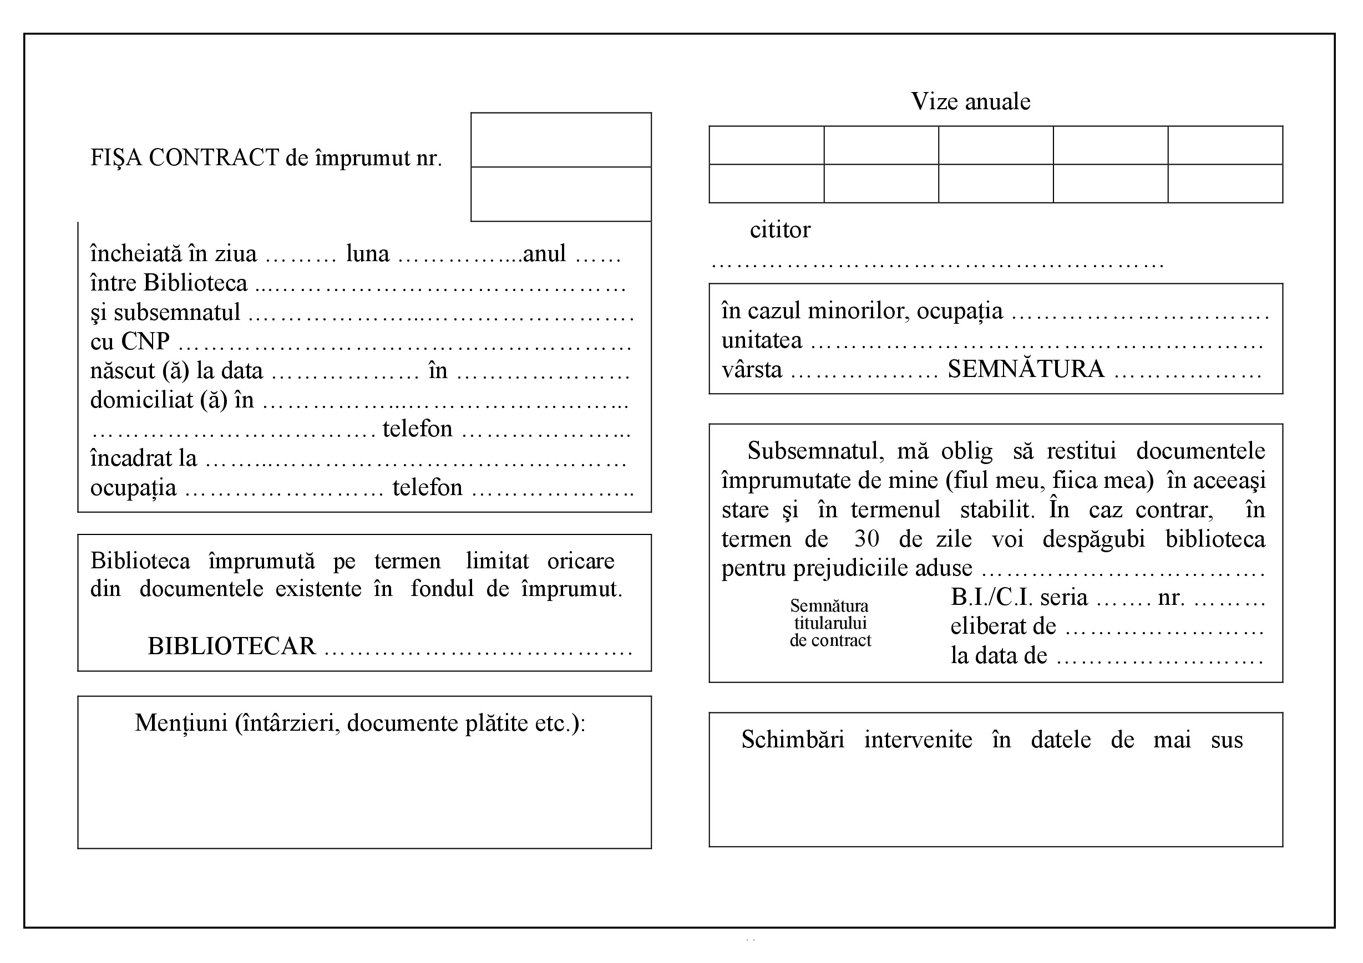

Slide 9
Nr. Crt. | Data împrumut | Nr. de inventar | Cota sau CZU | Autorul | Titlul | Semnătura cititorului | Data restituirii | Semnătura bibliotecarului

Slide 10
Mulțumesc!
Bibl. Violeta Tanasă

